Slide 1

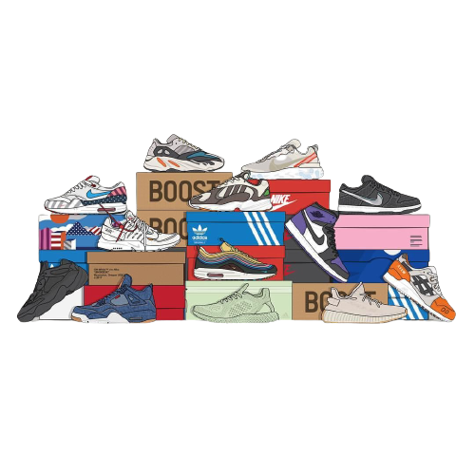
Lập trình web bán giày và phụ kiện
Bài thuyết trình
229 store
Nguyễn Thành Đạt – Trần Phương Điền
Lớp TC19THUD1

Slide 2
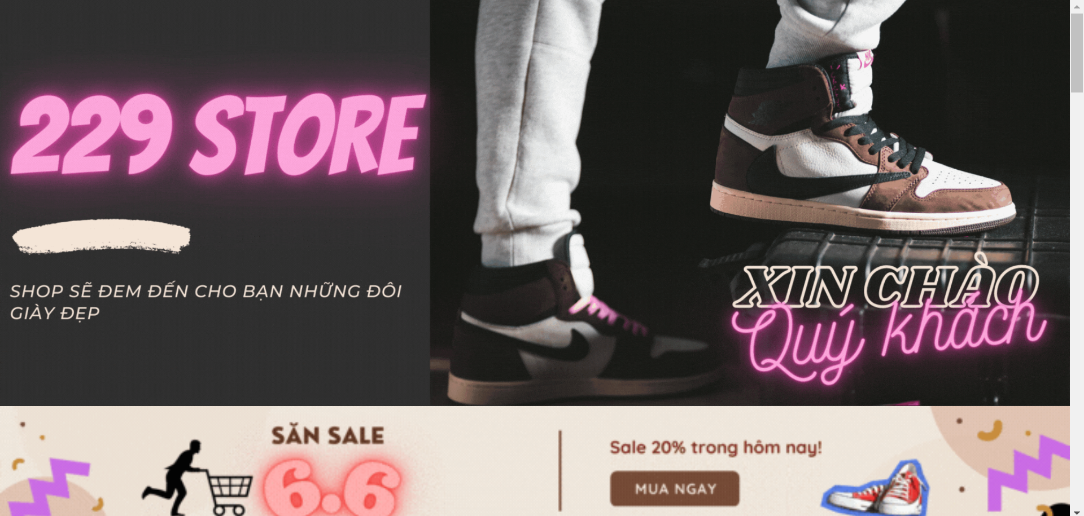
Đây là bài giao diện trang web nhóm em

Slide 3
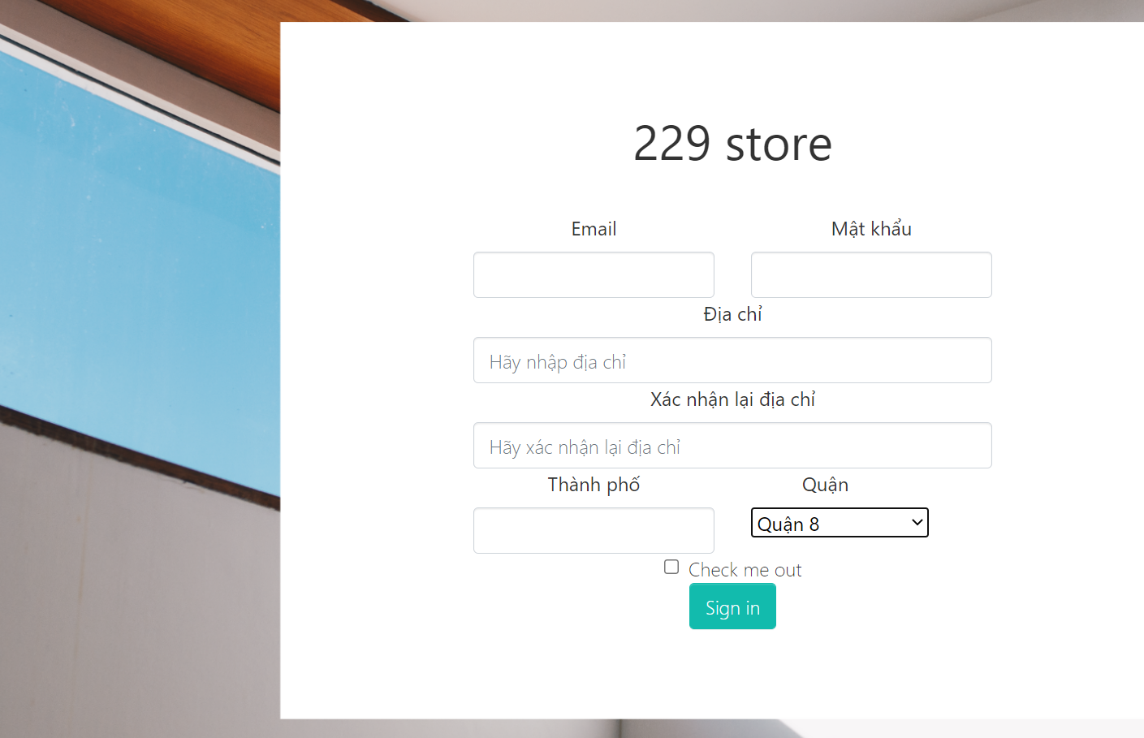
From đăng nhập của web

Slide 4
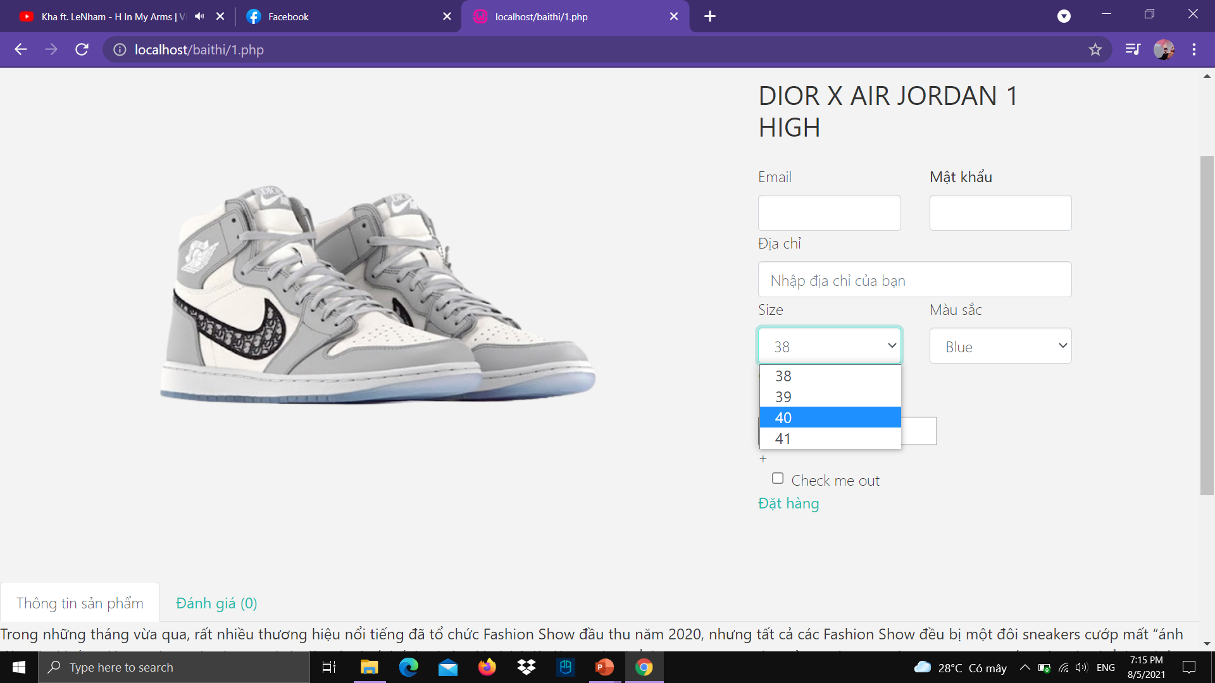
Giao diện mua hàng và thông tin của trang web

Slide 5

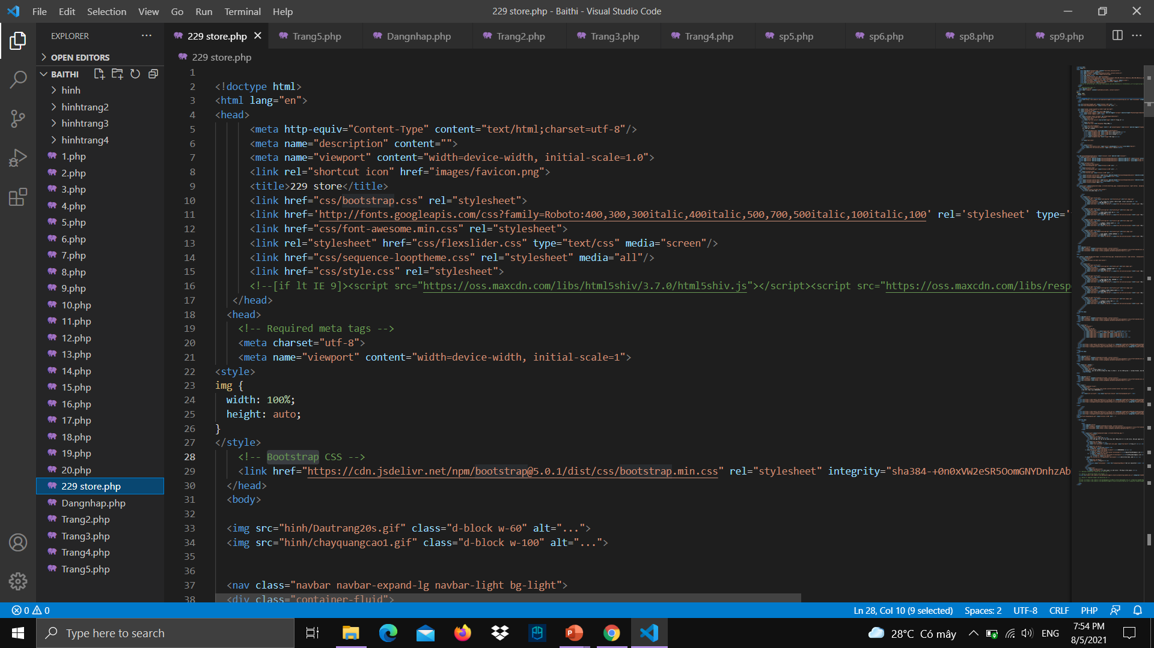
Lập trình là gì?
Là một công việc mà người lập trình viên sử dụng những ngôn ngữ lập trình, các code, tiện ích có sẵn để xây dựng nên các phần mềm, chương trình, ứng dụng, trò chơi, các trang web,…..
Hình ảnh code nhóm em làm

Slide 6

Lập trình web là gì?
Là công việc có nhiệm vụ nhận toàn bộ dữ liệu từ bộ phận thiết kế web để chuyển thành một hệ thống website hoàn chỉnh có tương tác với CSDL và tương tác với người dùng dựa trên ngôn ngữ máy tính.

Slide 7


Cách bước lập trình web của nhóm em
Visual studio code
Tải visual studio code
Lên Bootstrap tìm kiếm code để dán vào web
Tạo header, body và phần footer
Chèn và chỉnh sửa code
Lên google tìm kiếm hình chèn vào web
Tạo quảng cáo bằng canva.com
Lên ý tưởng
Nhóm em lên ý tưởng mình sẽ làm lập trình web bán giày và phụ kiện
Wampsever
Hoàn thành bài
Tải wampsever
Cài wam và chạy wam trên Google để có thể chạy web
Lưu bài ở ổ C tại Wam chọn mục www
Lưu bài với tên mình đặt VD: Baithi
Lên Localhost chọn vào bài đã lưu VD: Localhost/baithi/
Cuối cùng chạy được trang web 1 giao diện đẹp

Slide 8
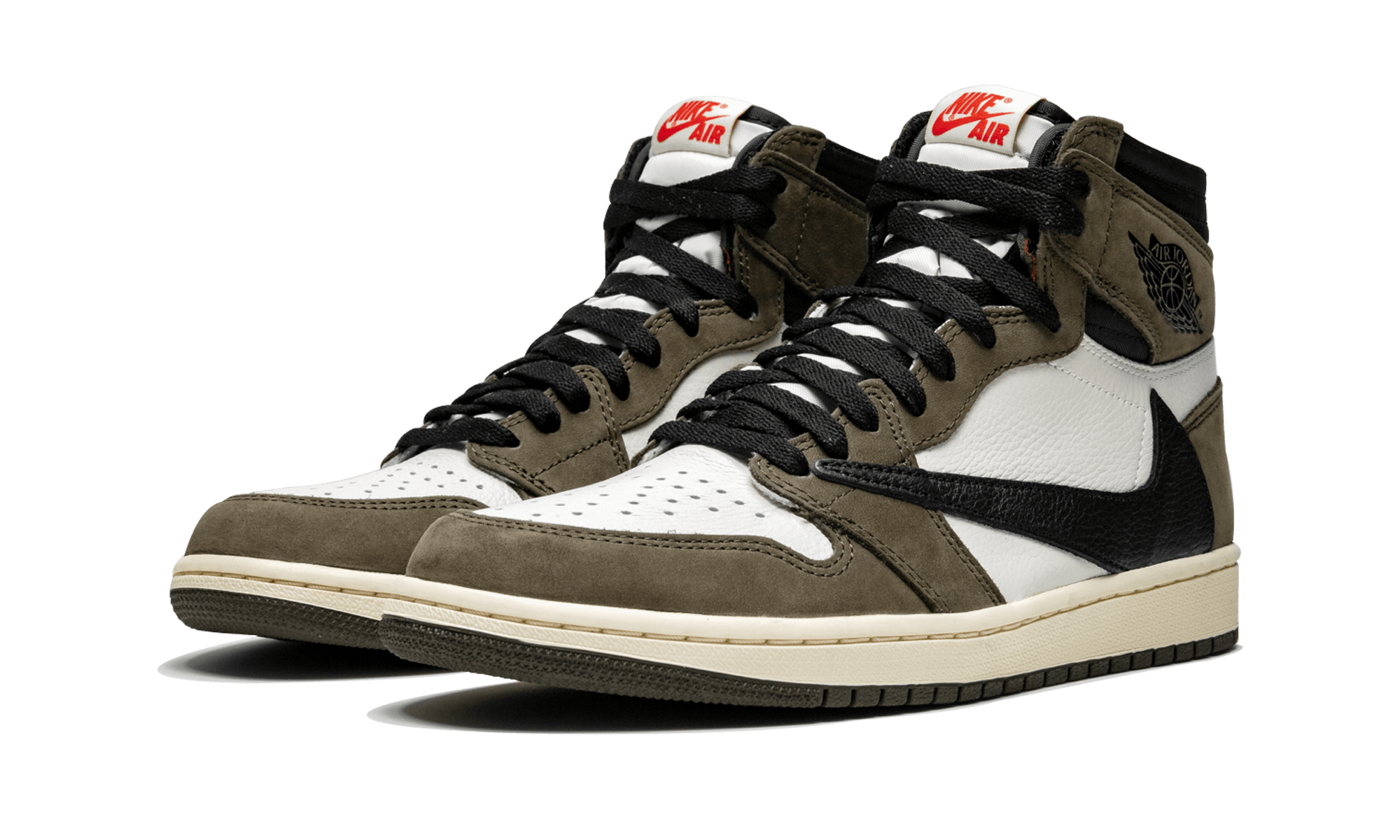
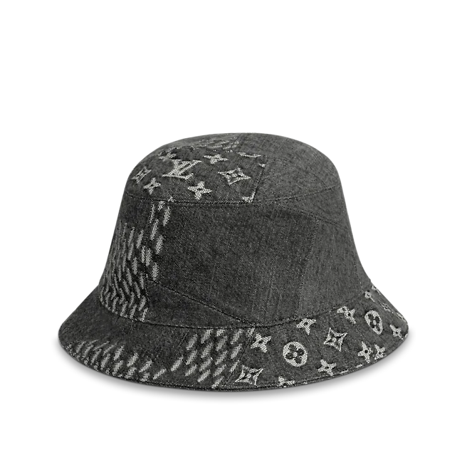
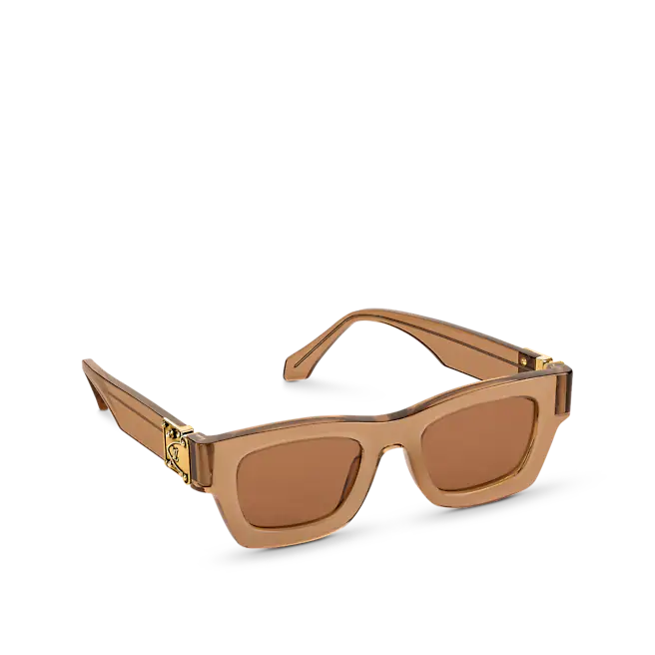
Mục tích làm lập trình web bán giày và phụ kiện
Chỉ mọi người làm ra trang web bán hàng
Vừa làm và tìm hiểu về ngôn ngữ lập trình
Thử bán giày và phụ kiện cho mọi người, những đôi giày và phụ kiện khi đeo hay mang lên rất đẹp
Đó là mục đích nhóm lập trình ra web bán hang này

Slide 9


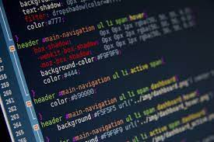
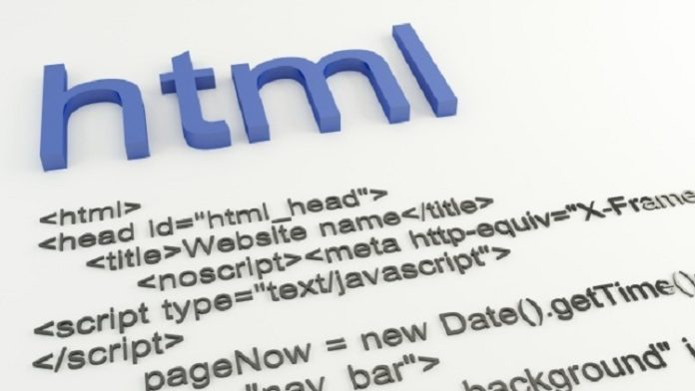

Những lợi ích của việc lập trình web mang lại?
Kiếm thêm tiền
Học lập trình thì dễ để học trực tuyến
Lợi ích việc lập trình web
Có thể thành thạo nhiều thứ ngôn ngữ
Rèn luyện tư duy sáng tạo
Không lo thất nghiệp

Slide 10

Cảm ơn tất cả mọi người đã xem

